Slide 1



激动“云计划”
您可以：
建立独立视频站 建立图文站的视频频道 同步建立wap和ipad手机视频站
上传自己的视频并发布 使用激动网海量正版视频 分享“商业智能”（热榜、搜索……）
完备的服务器带宽支撑 、广告系统、数据统计 云转码与云存储 视频应用的个性化定制
Notes:
去除PPT模板上的--无忧PPT整理发布的文字
首先打开PPT模板，选择视图，然后选择幻灯片母版
然后再在幻灯片母版视图中点击“无忧PPT整理发布”的文字文本框，删除，保存即可
更多PPT模板资源，请访问无忧PPT网站--http://www.51ppt.com.cn
使用时删除本备注即可
展示您的作品,PPT模板作品投稿绿色通道 :chinappt2011@gmail.com
将此幻灯片插入到演示文稿中
将此模板作为演示文稿（.ppt 文件）保存到计算机上。
打开将包含该图像幻灯片的演示文稿。
在“幻灯片”选项卡上，将插入点置于将位于该图像幻灯片之前的幻灯片之后。（确保不要选择幻灯片。插入点应位于幻灯片之间。）
在“插入”菜单上，单击“幻灯片（从文件）”。
在“幻灯片搜索器”对话框中，单击“搜索演示文稿”选项卡。
单击“浏览”，找到并选择包含该图像幻灯片的演示文稿，然后单击“打开”。
在“幻灯片（从文件）”对话框中，选择该图像幻灯片。
选中“保留源格式”复选框。如果不选中此复选框，复制的幻灯片将继承在演示文稿中位于它之前的幻灯片的设计。
单击“插入”。
单击“关闭”。
PPT模板来源于互联网,版权归原作者所有,如有问题请与站长联系

Slide 2

通过“激动云”，合作伙伴可以极其便捷的建立自己的视频站或视频频道，上传视频并存储在激动网“云端”，通过云转码实现视频发布；更可以通过Open API使用激动网海量的正版视频，包括新闻、财经、娱乐、体育以及影视剧和综艺节目等。激动云开放“商业智能”的信息服务，用户的点播排行、基于标签关键词的搜索关联、视频审核的敏感词过滤、自定义播放器等为合作伙伴优化内容提供了更高级的支撑。而“公有云”和“私有云”也分别为需要云端服务和本地化系统的用户提供了区分的便利。“激动云”还可以无缝同步建立基于Wap或ipad的手机视频站点。
激动云提供全部带宽服务器支撑，并通过激动网门户给予合作伙伴大力推广。完备的广告及数据统计系统，为运营及营收提供分析工具。互动剧、组合视频等高端视频应用，也随时提供个性化定制服务。
您的视频梦想，在这里实现……
开放平台
内容输出
视频上传
IT支撑
营销支撑
手机视频
www.joy.cn

Slide 3


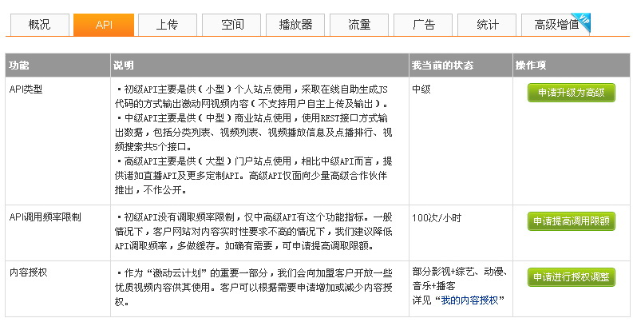
Open CMS：便捷、灵活、强大的建站开放系统，一站式视频管理、运维
公有云
云端服务
与私有云打通
私有云
本地系统
1
一. 开放平台（Open CMS+API+BI）
客户建站后台
客户视频管理
www.joy.cn

Slide 4
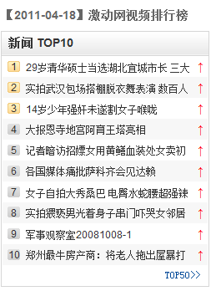
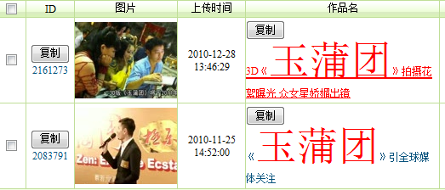

商业智能（BI）：借助激动网门户优势，激动云独有的“商业智能”信息共享
网民行为及喜好的智能化分辨及共享，极大优化内容表现
点播热度排行
标签关键词搜索关联
广告系统及
数据统计
精密分析
2
一. 开放平台（Open CMS+API+BI）
敏感词审核过滤
每日分类排行榜
关键词搜索关联
www.joy.cn

Slide 5
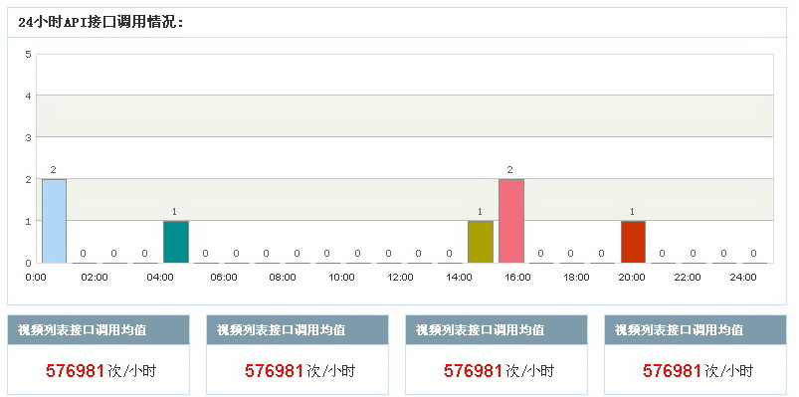
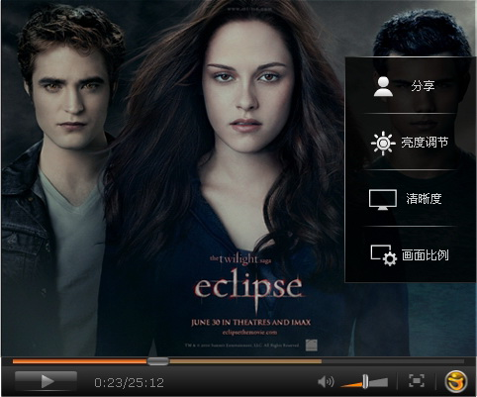
Open API：激动自有内容及自定义播放器的完全开放
播放器实现
全息自定义
设计要素（logo、皮肤等）
功能要素（分享、后推荐等）
海量视频信息库
正版分类内容全方位开放
3
一. 开放平台（Open CMS+API+BI）
API统计
www.joy.cn
自定义播放器

Slide 6
新闻
财经
纪实
娱乐
体育
原创
搞笑
游戏
汽车
风尚
科技
旅游
音乐
……
激动网 1000万 段短视频，涉及众多行业，每日动态实时更新，覆盖海量电视台内容、海外视频站内容及网民原创内容。
二. 内容输出（短视频+长视频）
电影
电视剧
动漫
综艺
……
激动网 数万 部影视、综艺、动漫，高清正版，覆盖热门影视，
包含国产、港台、日韩、欧美等，可多维度索引。
www.joy.cn

Slide 7
SONY、KBS、迪斯尼、福克斯、派拉蒙、华纳兄弟、国家地理、中影集团、上影集团、CCTV6、华谊兄弟、光线传媒、幸福蓝海、鑫宝源、橙天娱乐、小马奔腾、保利博纳、金英马、荣信达等三百多家优质内容版权合作伙伴
微软、联想等战略合作伙伴
北京卫视、天津卫视、浙江卫视、深圳卫视、重庆卫视、山东卫视、四川卫视、广东卫视、湖南卫视、东南卫视、凤凰卫视、东方卫视、江苏卫视、广东卫视、湖北卫视、内蒙古卫视、辽宁卫视、深圳卫视、山东卫视、四川卫视、云南卫视等综艺节目及电台合作伙伴
百度、GOOGLE、搜狗、搜狐、腾讯、网易、淘宝、阿里巴巴、和讯网、央视网、开心网、人人网、139社区、猫扑、天涯、西祠等互联网合作伙伴
ELLE集团、商界集团、精品购物指南（集团）等媒体合作伙伴
www.joy.cn

Slide 8
7年版权内容沉淀，海量正版内容特色聚合，涵盖类别丰富，贯穿互动分享
累计投入3亿多购买正版版权，2010年购买内容版权已经超过1亿，未来3年版权预算超过5亿
正版版权内容引入能力
专业定制片拍摄制作能力
拥有包括国语/日韩/欧美，电影超过8000部、电视剧2000部5万集、动漫1464部、27家电视台638档节目，节目累计超过70000小时；
除了与国内众多影视剧内容版权商紧密合作之外，也是国内唯一与SONY/CBS/迪斯尼/FOX等海外内容版权商都有合作引入的公司；
购买引入Discovery、美国国家地理、BBC等多家知名纪实片版权；
原创电影
原创网剧
原创动漫
明星访谈
互动剧场
自制节目
赳客是激动自有的国内最大的原创网络视频品牌和平台。
原创网络电影《我的感恩节》在美国费城蓝宝石电影节获奖。并作为唯一华人影片入围保加利亚国际短片电影节。
投资拍摄了《夜上海》《双食记》等多部热映影片。
超过500家签约工作室的庞大专业制作团队，15000多部高质量原创网络视频，全部原创并具备原始版权。
紧跟热点：引进热门影视内容，以高品质产品占领市场
独家首发：独家引入，电视台同步播放，树立优秀品牌形象
成本优势：互联网、无线、VOD分销等多业务分销，良性循环持久发展

Slide 9
基于云计算
转码支持
多屏合一
三. 上传视频（云存储+云转码）
视频上传
云存储
多码率
多格式
云转码
多CDN
分发
支持高清视频发布
www.joy.cn

Slide 10



同时可建手机视频站，内容同步共享
四. 多屏合一（wap + ipad ）
www.joy.cn

Slide 11

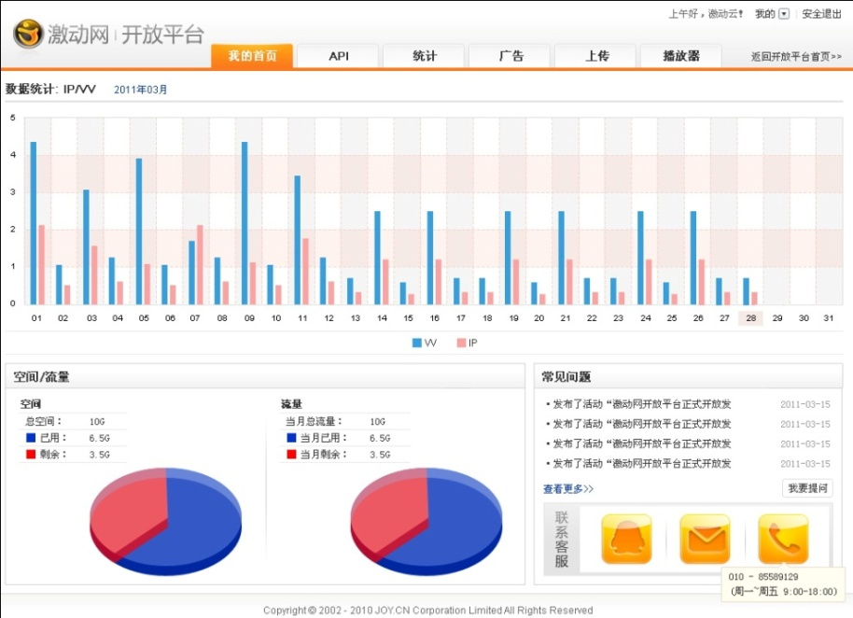
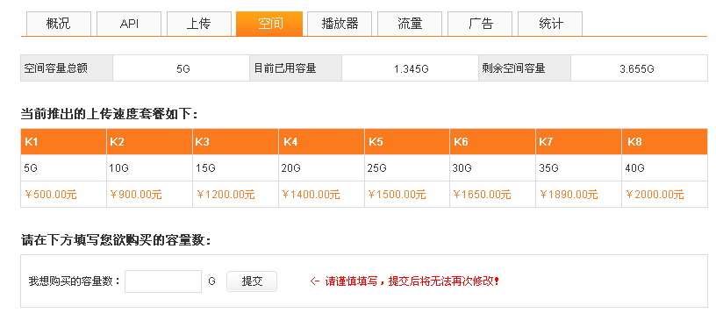
JOY Cloud
五. IT硬件支撑（服务器 + 带宽 ）
带宽使用分析
空间使用套餐
www.joy.cn

Slide 12


激动网覆盖超过1.5亿网民，日均独立用户超过1500万，日均vv超过4500万
百度视频、搜狗、暴风影音、快播、开心网、人人网、qzone等外围推送渠道
联通宽带用户推广、网吧用户推广、论坛/微博/客户端渠道等强势营销手段
六. 营销支撑（门户推广）
www.joy.cn

Slide 13
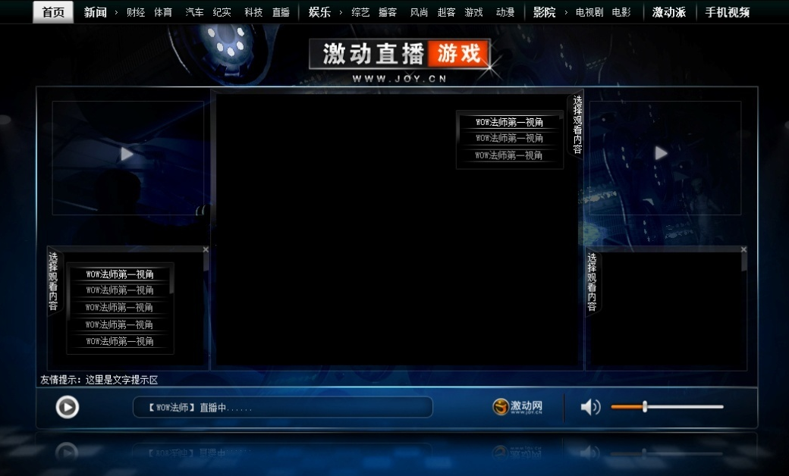
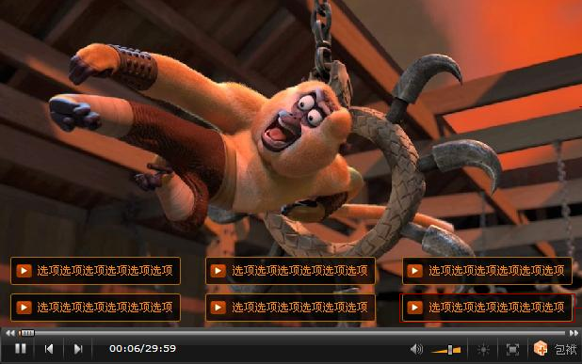

组合视频
七. 视频应用（互动剧+ 组合视频+ ……）
互动剧
影院派对
www.joy.cn

Slide 14

You are the next……
www.joy.cn

